Slide 1
Análise e Predição de Diabetes com Machine Learning
Dataset utilizado: Diabetes Dataset — Kaggle
Disciplina: Inteligência Artificial;
Integrantes: Gabriel Anael Strotkamp

Slide 2
Objetivo
Desenvolver uma aplicação em Python capaz de:
analisar dados médicos;
gerar visualizações gráficas;
aplicar Machine Learning;
prever possíveis casos de diabetes.

Slide 3
Dataset Escolhido
Dataset: Diabetes Dataset
Fonte: https://www.kaggle.com/datasets/aibuzz/pima-indians-diabetes-database?utm_source=chatgpt.com
Informações principais:
768 registros;
9 atributos;
dados médicos de pacientes;
foco na previsão de diabetes.

Slide 4
Colunas do Dataset
Coluna | Descrição
Pregnancies | Número de gestações
Glucose | Nível de glicose
BloodPressure | Pressão arterial
SkinThickness | Espessura da pele
Insulin | Nível de insulina
BMI | Índice de Massa Corporal
DiabetesPedigreeFunction | Histórico familiar
Age | Idade
Outcome | Resultado do diagnóstico

Slide 5
Tecnologias Utilizadas
Linguagem:
Python
Bibliotecas:
Pandas → manipulação de dados
Matplotlib → gráficos
Seaborn → visualizações
Scikit-Learn → Machine Learning

Slide 6
O que o Código Faz
Etapas da aplicação
1. Leitura do dataset
O sistema carrega o arquivo CSV.
2. Análise dos dados
São exibidas:
estatísticas;
médias;
distribuição;
informações das colunas.
3. Criação de gráficos
O sistema gera visualizações para facilitar a interpretação dos dados.
4. Treinamento da IA
Foi utilizado o algoritmo: Random Forest
5. Previsão de diabetes
O modelo tenta identificar pacientes com diabetes.

Slide 7
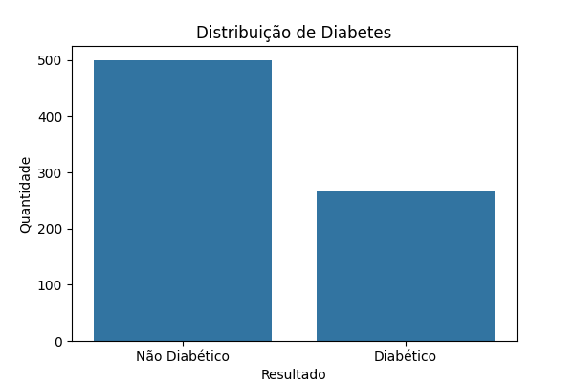
Gráfico: Distribuição de Diabetes
O que o gráfico mostra?
Quantidade de pacientes:
com diabetes;
sem diabetes.

Slide 8
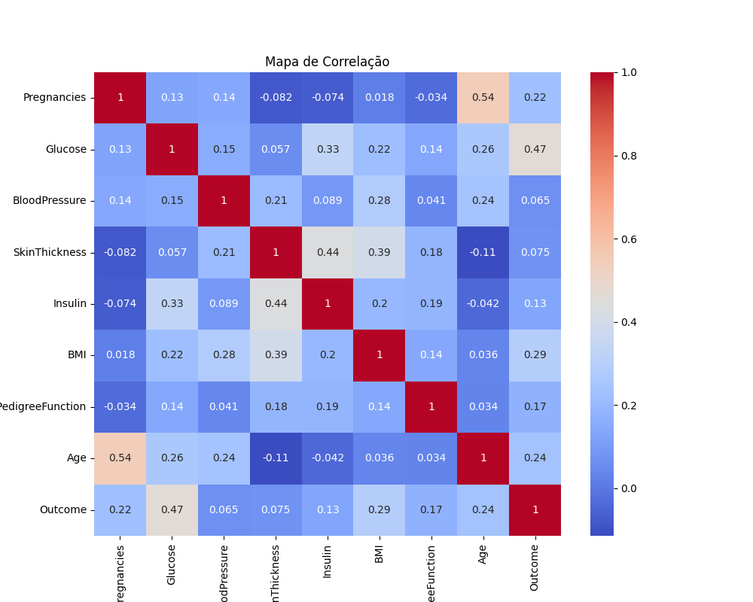
Gráfico: Heatmap de Correlação
O que o gráfico mostra?
A relação entre as variáveis do dataset.
A correlação varia entre: −1≤ r ≤1-1

Slide 9
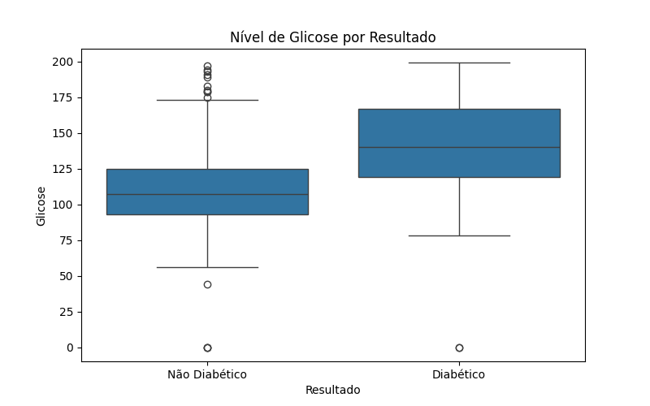
Gráfico: Glicose x Resultado
O que o gráfico mostra?
Comparação dos níveis de glicose entre:
pacientes diabéticos;
pacientes não diabéticos.

Slide 10
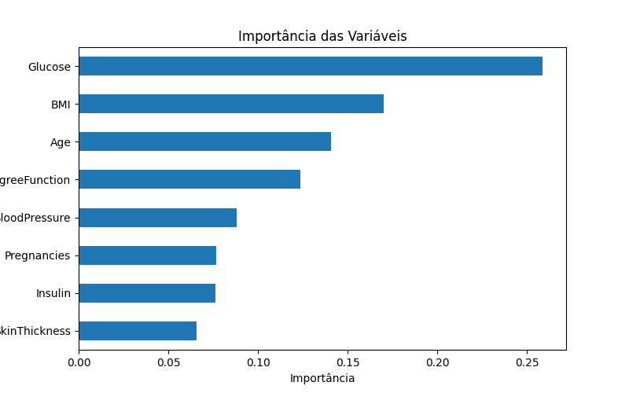
Gráfico: Importância das Variáveis
O que o gráfico mostra?
As variáveis mais importantes para a IA tomar decisões.

Slide 11
Resultado do Modelo
Algoritmo utilizado
Random Forest
Resultado obtido
Acurácia aproximada:
72%

Slide 12
Por que é um bom Dataset?
O dataset é interessante porque:
Possui dados reais da área da saúde
E amplamente utilizado em estudos de IA
Permite aplicar:
análise exploratória;
classificação;
Machine Learning.
Possui variáveis importantes
Como
glicose;
idade;
IMC;
pressão arterial.
Fácil interpretação
Os resultados são claros e fáceis de visualizar.

Slide 13
Conclusão
O projeto permitiu aplicar conceitos de Inteligência Artificial e análise de dados em um problema real da área da saúde.
Os resultados mostraram que variáveis como glicose, IMC e idade possuem forte influência no diagnóstico de diabetes.
O modelo Random Forest apresentou desempenho satisfatório na classificação dos pacientes.

Slide 14
Obrigado!
Perguntas?

